Slide 1
Devload Cloud
haZIRLAYAN: batuhan ünal
13060088680

Slide 2
Deveload NEDİR?
Deveload Genel Bulut uygulama ve altyapı platformudur.
Sanal sunucu, web sitesi, uygulamalar için bulut platform, veri depolama, ağ ve benzeri hizmetleri sunar.

Slide 3
Deveload; işletim sistemi, programlama dili, çerçeve, araç, veritabanı ve cihaz seçeneklerinin çoğunu destekler.
Deveload her türlü uygulama için açık, esnek ve güvenilir platform sağlar.

Slide 4
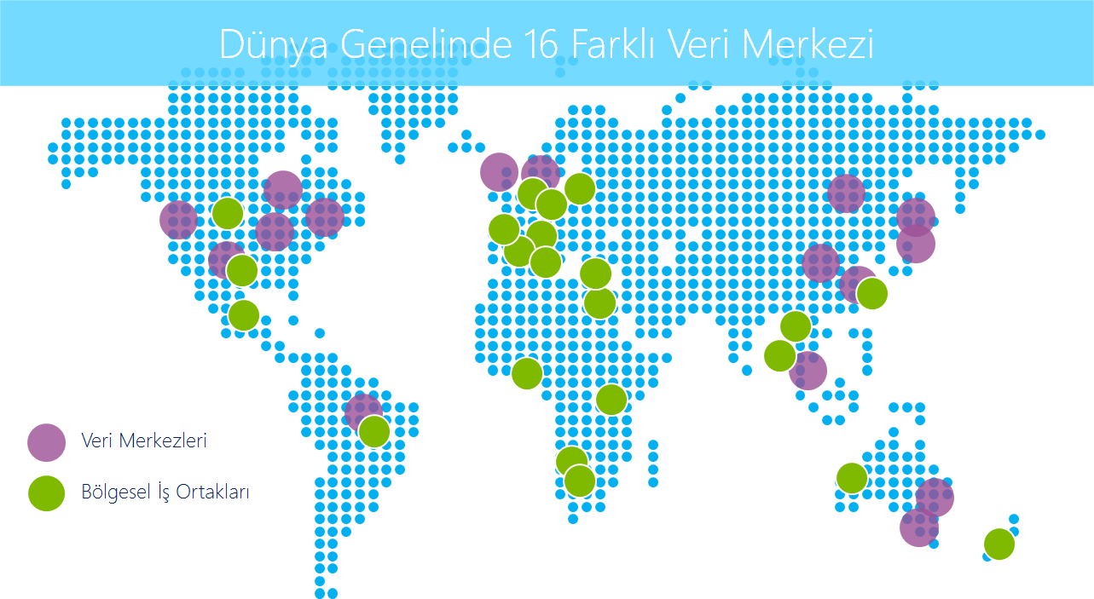

Slide 5
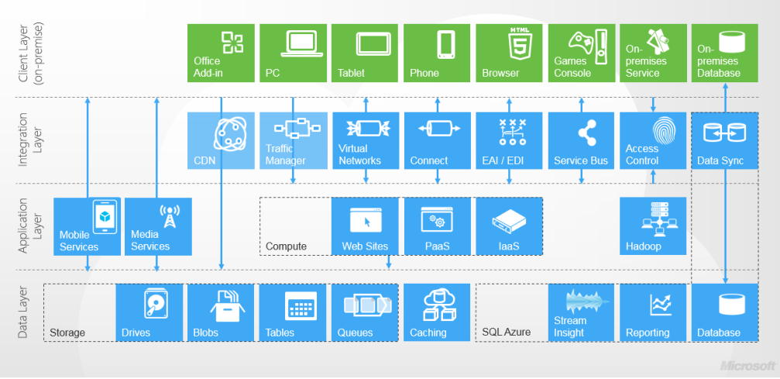
Deveload Sistem MİMARİSİ

Slide 6
deveload cloud SERVİSLERİ
Virtual Machine, App Service,DocumentDB, Backup, Data Factory, Media Services,Mobil Services, Notification Hubs,Service Bus,Storage, Virtual Networks, Visual Studio Online, Event Hubs , Managed Cache …..
Active Directory: Microsoft Azure Active Directory, bulut uygulamalarınız ve kendi geliştirdiğiniz uygulamalar için kimlik yönetimi ve erişim kontrolü sağlamaktadır. Ayrıca kurumsal yapınızda bulunan Active Directory ile Azure Active Drectory’i senkronize edip uygulamalarınız için tek bir oturum açma basitliğini sağlayabilirsiniz.
API Management: Azure API Management ile uygulama geliştiriciler, iş ortakları ve çalışanlar APIlerini güvenli ve ölçeklenebilir bir şekilde paylaşabilirler.

Slide 7
Web Siteleri - Web Barındırma Hizmeti
Azure Web Siteleri, kurumsal düzeydeki web uygulamaları oluşturmanızı sağlar. Azure teknolojisini kullanarak; ASP.NET, Java, C# gibi istediğimiz dili tercih edebiliriz.
. Web sitenizi yedekleyerek güvende kalmasını sağlayabiliriz ve kendi etki alanınızı, SSL sertifikanızı kullanmanız da sayılabilecek önemli özellikler arasındadır.

Slide 8
Sanal Makineler (Virtual Machines)
Sanal Makine, işletim sistemi ile bilgisayar platformu arasında bir sanal ortam yaratır ve bu sanal ortam üzerinde yazılımların çalıştırabilmesine olanak sağlar.
Windows Azure teknolojisinde yeni bir sanal makine oluşturulabilindiği gibi var olan bir imaj dosyasından da sanal makinelerin oluşturulması mümkündür. Bunun için kullanılacak vhd’ler seçilebilindiği gibi yeni oluşturulan makineler için virtual boyutları da belirlenebilir.

Slide 9
Veritabani hizmeti
Microsoft Azure bu iş içinde kullanıcılara üç farklı yöntem sunmuştur. Bunlar SQL Databases, Tables ve Blobs’tur.
SQL databases sayesinde ilişkisel verilerin depolanması sağlanır. Tables ise büyük veriler ile çalışan fakat karmaşık SQL sorguları kullanmayan bir yapıda verilere erişim kolaylığı sağlamaktadır. Bu teknoloji sayesinde büyük verilere hızlı erişim sağlanır. Blob ise her tür belge, medya dosyası veya uygulama yükleyici gibi verileri depolayan teknolojidir.

Slide 10
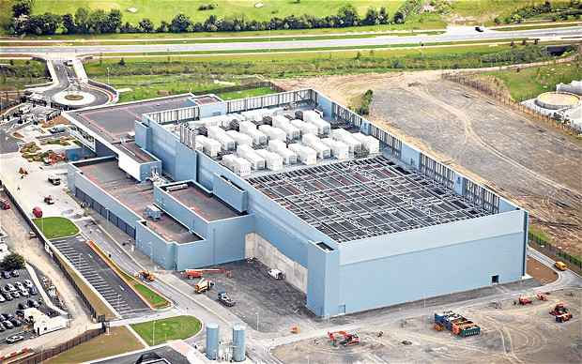
Deveload DATA CENTER (DUBLIN,İrlanda)

Slide 11
UYGULAMA HİZMETİ(APP SERVICE)
Deveload Mobile Services; Windows Store, Windows Phone, Apple iOS, Android ve HTML/JavaScript uygulamaları oluşturmak için ölçeklenebilir bulut backend hizmeti sağlamaktadır. Bulut üzerinde tutulan veriler ile kullanıcıların kimlik doğrulama işlemlerini ve mobile uygulamalarınız için gereken push notifications işlemlerini dakikalar içinde gerçekleştirebilirsiniz.

Slide 12
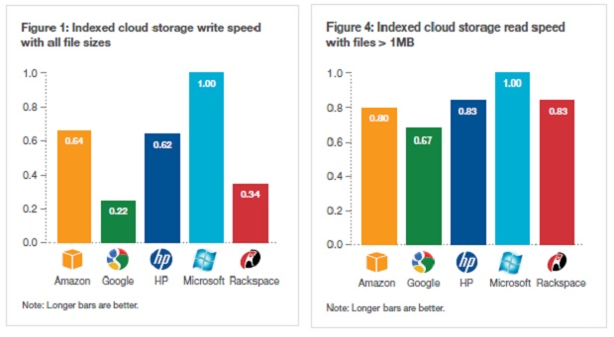
diğer bulut platform karşilastirmalari
YAZMA VE OKUMA HIZLARI KARŞILAŞTIRMASI

